Slide 1

基于生成对抗网络的运行指标动态校正方法
指导教师：孙 静 教授
丁进良 教授
汇报人：郑念祖

Slide 2
1
课题背景
2
预备知识
3
问题描述
4
DMGAN模型
5
RAGAN模型
6
总结与展望

Slide 3
复杂工业过程的显著特点
复杂工业过程运行优化与控制现状
运行指标间动态特性往往具有强非线性、多变量耦合性
运行指标间与综合生产指标之间机理不清、难以精确建模
干扰具有动态不确定性
基于机理模型的运行控制与优化方法
RTO、MPC、D-RTO等
单元子过程的局部优化
基于数据与知识的运行控制与优化方法
研究基于GAN的全局优化与动态调整以打破知识瓶颈
模糊系统、专家系统、粗糙集等
全局优化，但遭遇了“知识瓶颈”

Slide 4
生成对抗网络GAN的研究现状
离散数据生成
核心模型
基于文本的图像生成
不同风格图像生成

Slide 5
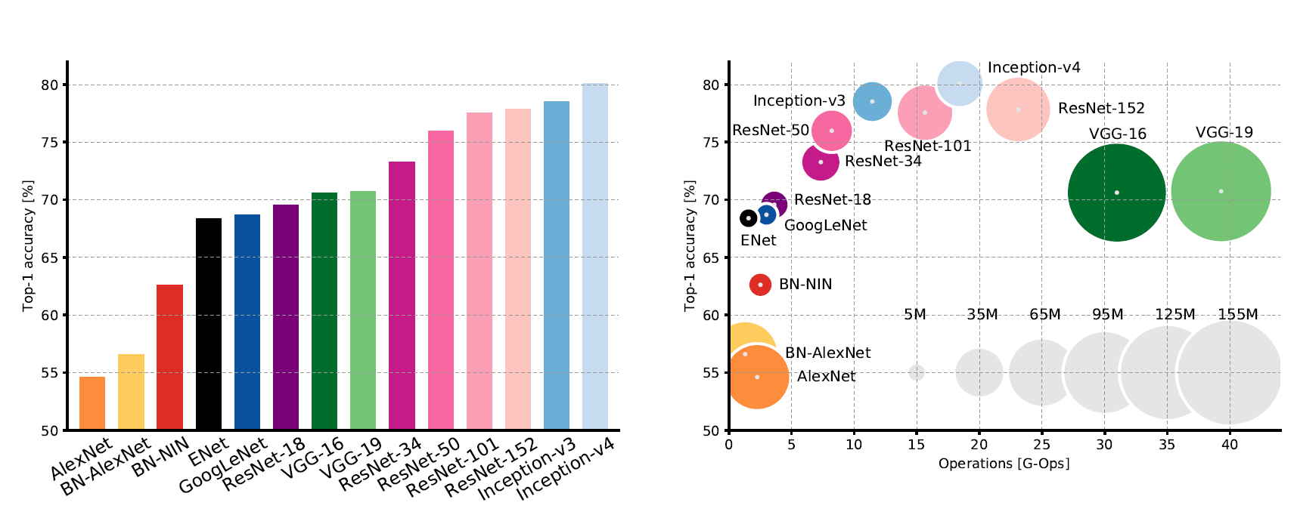
深度神经网络（Deep Neural Networks）
DNN的研究现状
大型数据集的建立及高性能计算资源的发展
网络规模与跨连接的应用
2015
2016
2015
2014
2014
2012

Slide 6
复杂工业过程运行指标动态校正问题描述
对运行指标校正以保证生产指标
由生产工艺要求
与生产经验确定
由于不确定性干扰
综合生产指标
难以达到目标设定值
人工调整随意性大，难以保证效果
自动化系统PAS

Slide 7
基于DMGAN的运行指标动态校正模型
总体训练结构
目标：为了能够更好地参数化
运行指标与生产指标的后验概率分布
生成模型
判别模型
编码模型
判别模型

Slide 8
基于DMGAN的运行指标动态校正模型
运行结构
最优生成模型G
数据集的定义
训练准则

Slide 9
训练准则 - 对抗训练准则
潜变量空间
对抗损失
决策空间
对抗损失

Slide 10
训练准则 - 循环一致性准则
决策空间的重构
潜变量空间上的重构
目标空间的重构

Slide 11
训练准则
损失系数
DMGAN总的损失函数

Slide 12
决策生成模型RU-Net
总体结构
Drop-Level规范化
模块化设计

Slide 13
评估手段
MAP与EC
MIKDA的计算原理
采用批处理的方式计算
类别
Positive samples
Generated samples

Slide 14
评估手段
MIKDA的计算原理
条件熵定义
无法处理采用
贝叶斯准则
高斯窗口函数Parzen window 概率密度估计
通过最大化似然性确定

Slide 15
案例分析-选矿过程运行指标动态校正问题
运行指标
弱磁粒度、强磁粒度
强精品位 、强尾品位
弱精品位、弱尾品位
一次溢流回收率

Slide 16
结果分析
与现有决策系统模型的对比分析
所提DMGAN优于现有系统，能够有效抑制动态不确定性带给工业生产的影响

Slide 17
结果分析 - 不同GAN模型
CAAE-GAN能够稳定生产、模型易于崩溃
Experiment Setting | Model\Metrics | MIKDA | MAP | EC
- | Manual tuning | - | 0.1616 ± 0.0000 | -
VGG&CONCAT | CGAN | 0.3555 ± 0.0060 | 0.0574 ± 0.0060 | 1.5354 ± 0.5572
 | CAAE-GAN | 0.3567 ± 0.0170 | 0.0498 ± 0.0137 | 0.8874 ± 0.3398
 | CIM-GAN | 0.2648 ± 0.0028 | 0.0706 ± 0.0175 | 1.0464 ± 0.9605
 | DMGAN | 0.2652 ± 0.0057 | 0.0497 ± 0.0143 | 0.9235 ± 0.2993
RES&GENLIN | CGAN(λ=0) | 0.3299 ± 0.0102 | 0.0516 ± 0.0167 | 7.7947 ± 3.8902
 | CGAN | 0.2519 ± 0.0113 | 0.0754 ± 0.0056 | 0.9849 ± 0.2316
 | CAAE-GAN | 0.3470 ± 0.0012 | 0.0492 ± 0.0080 | 0.6080 ± 0.1952
 | CIM-GAN | 0.2900 ± 0.0090 | 0.0505 ± 0.0040 | 1.1176 ± 0.3018
 | DMGAN | 0.2300 ± 0.0017 | 0.0480 ± 0.0078 | 1.0708 ± 0.3157
DMGAN能够探索潜在知识，校正效果提升
CIM-GAN接近于潜在知识，但调整性能不佳
调整量爆炸性增长
对生产不利

Slide 18
结果分析 - RU-Net
功能模块表现更好
Building Blocks | Combinator\Metrics | MIKDA | MAP | EC
VGG | Gaussian | 0.4151±0.0225 | 0.0671±0.0019 | 0.5088±0.0057
 | Linear | 0.2970±0.0179 | 0.0958±0.0028 | 0.6353±0.0090
 | Concatenate | 0.4298±0.0079 | 0.0810±0.0015 | 0.3981±0.0054
 | GENLIN | 0.3337±0.0051 | 0.0606±0.0072 | 0.8397±0.1042
RES | Gaussian | 0.3593±0.0011 | 0.0588±0.0017 | 0.6194±0.0196
 | Linear | 0.3506±0.0134 | 0.0581±0.0019 | 0.4181±0.0110
 | Concatenate | 0.3474±0.0028 | 0.0543±0.0021 | 0.5311±0.0076
 | GENLIN | 0.2795±0.0065 | 0.0514±0.0075 | 0.8803±0.1243
 | General Gaussian | 0.3483±0.0050 | 0.0445±0.0035 | 0.5388±0.0655
所提混合函数表现更好

Slide 19
结果分析 - Drop-Level规范化
Model\Metrics |  |  | MIKDA | MAP | EC
Combinator | Block | Regularization
CONCAT | VGG | Drop-Level | 0.2652 ± 0.0057 | 0.0497 ± 0.0143 | 0.9235 ± 0.2993
 |  | NONE | 0.4662 ± 0.0169 | 0.0792 ± 0.0019 | 0.4833 ± 0.0066
 | RES | Drop-Level | 0.3269 ± 0.0034 | 0.0488 ± 0.0077 | 1.2320 ± 0.3505
 |  | NONE | 0.3305 ± 0.0014 | 0.0721 ± 0.0030 | 0.6171 ± 0.0169
GENLIN |  | Drop-Level | 0.2300 ± 0.0017 | 0.0480 ± 0.0078 | 1.0708 ± 0.3157
 |  | NONE | 0.4423 ± 0.0202 | 0.0491 ± 0.0028 | 0.6447 ± 0.0143
DL方法能够有效防止RU-Net过拟合

Slide 20
结果分析 -潜变量空间的可视化
复杂先验分布
简单先验分布
过滤不准确的知识

Slide 21
RAGAN模型描述
多步推理过程
多次修改逐步完善
一次完成
模型可解释性差
选择区域进行决策
全部信息
过拟合

Slide 22
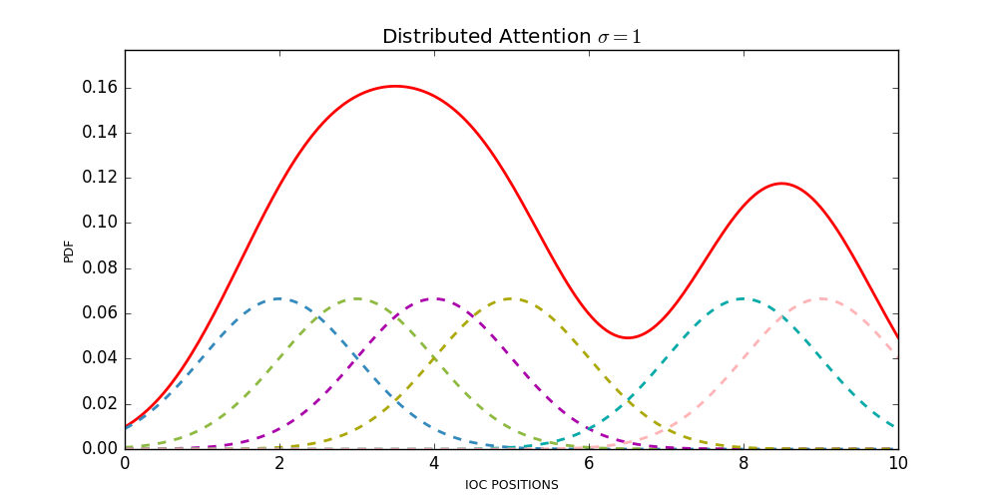
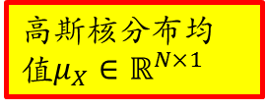
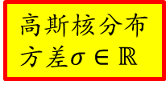
Distributed Attention机制
定义参数
高斯核分布均值$μ_{X}∈ℝ^{N×1}$
总的注意力分布
高斯核分布方差$σ∈ℝ$
运行指标维度

Slide 23
Distributed Attention机制
计算方法
参数网络确定参数
参数化
初始化平均位置
计算FBM矩阵
读取网络
写入网络
同写入网络FBM计算方式

Slide 24
RAGAN总体结构
基于DA机制建立感知网络
Encoder Reader
LSTM核心模型
训练流程
Encoder
Discriminator Reader
Writer
Reparameter
Decoder
Discriminator
Decoder Reader
Discriminator Conditional Reader

Slide 25

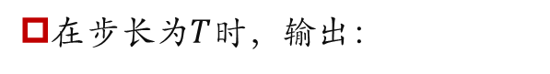
RAGAN算法流程
基于异源指导注意力扫视
RAE阶段
在推理步长$t=1,2,…,T$有：
在步长为$T$时，输出：

Slide 26
RAGAN算法流程
基于自中间状态指导注意力扫视
递归方式构造GAN
递归生成对抗网络阶段
生成决策模型G：
判别模型D：

Slide 27
RAGAN训练准则
潜变量空间理论KL值计算
决策空间对抗损失函数

Slide 28
RAGAN训练准则
决策空间的多步重构
调整量惩罚项
与环境间的交互

Slide 29
RAGAN训练准则
RAGAN的总的损失函数：
损失系数

Slide 30
结果分析
与现有决策系统相比
基于DA机制
选择性调整运行指标
所提RAGAN优于现有系统，能够有效抑制动态不确定性带给工业生产的影响

Slide 31
结果分析
推理步长
对推理能力起促进作用
Iteration | MIKDA | MAP | EC
1 | 0.6932±0.0059 | 0.7434±0.0043 | 0.2587±0.0263
3 | 0.4767±0.0039 | 0.0622±0.0040 | 0.6531±0.0519
10 | 0.4035±0.0039 | 0.0428±0.0034 | 1.1877±0.0385
32 | 0.4836±0.0128 | 0.0482±0.0032 | 1.6854±0.0316
Gaussian filters |  |  | MIKDA | MAP | EC
5 | 9 | 5 | 0.6161±0.0066 | 0.0409±0.0033 | 0.7699±0.0304
5 | 4 | 7 | 0.5516±0.0049 | 0.0384±0.0041 | 0.8955±0.0434
3 | 4 | 7 | 0.4299±0.0017 | 0.0417±0.0040 | 0.9802±0.0350
7 | 4 | 7 | 0.4333±0.0038 | 0.0345±0.0030 | 1.1118±0.0358
9 | 4 | 7 | 0.5286±0.0019 | 0.0405±0.0035 | 0.8163±0.0274
No Attention |  |  | 0.5216±0.0021 | 0.0347±0.0022 | 1.9838±0.0738
注意力机制优于全部信息输入模型

Slide 32
结果分析
GAN TYPE\A |  | MIKDA | MAP | EC
Recurrent | 0.1 | 0.5325+0.0022 | 0.0394+0.0036 | 0.8577+0.0323
 | 0.3 | 0.5578+0.0067 | 0.0358+0.0047 | 0.8375+0.0406
 | 0.5 | 0.5011+0.0018 | 0.0426+0.0054 | 0.6353+0.0355
 | 1 | 0.4831+0.0072 | 0.0361+0.0032 | 1.3588+0.0390
 | 2 | 0.4807+0.0059 | 0.0433+0.0033 | 0.4807+0.0039
 | 10 | 0.4188+0.0023 | 0.0299+0.0022 | 1.242+0.0500
 | 20 | 0.4032+0.0071 | 0.0391+0.0034 | 1.4780+0.0731
 | 30 | 0.4116+0.0045 | 0.0341+0.0029 | 1.1102+0.0637
 | 100 | 0.3898+0.0042 | 0.0305+0.0025 | 1.0080+0.0587
 | 1000 | 0.4114+0.0021 | 0.0321+0.0020 | 1.0464+0.0553
MLP | 0.1 | 0.3365+0.0041 | 0.1174+0.0094 | 0.4796+0.0698
采用递归的方式构造GAN优于非递归方式
基于对抗学习，RAGAN的MAP提高了30%
基于DA机制的感知网络，核心模型的参数减少了45%以上

Slide 33
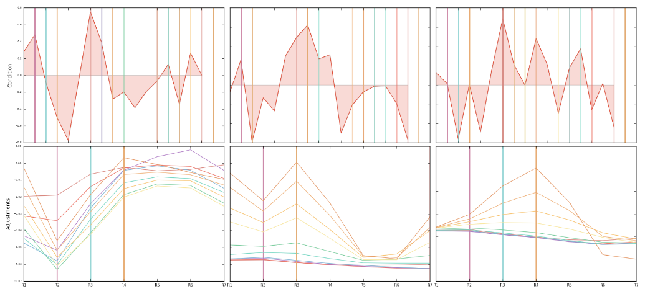
结果分析 - 多步推理过程的可视化
工业过程运行状态变量
运行指标逐步修改决策过程

Slide 34
总结
提出基于GAN的策略
提出DMGAN框架
提出RU-Net与Drop-Level用以防止RU-Net过拟合
提出知识差异评估手段MIKDA
提出多步动态校正模型RAGAN模型
提出分布式注意力DA机制
提出递归GAN框架RAAE
展望
将RAGAN拓展至DRAGAN（Dynamic RAGAN）以增强其鲁棒性与稳定性
需要严格的理论证明来保证基于GAN的运行指标动态校正模型的全局最优性
与更为先进的深度学习方法结合：
半监督学习（Semi-supervised learning）
多视图学习（Multi-view Learning）
深度强化学习(Deep Reinforecement learning)

Slide 35
学术成果
共三篇论文，均第一作者：
郑念祖, 丁进良. 基于Regression GAN的原油总氢物性预测方法[J]. 自动化学报, 2018, 44(5): 915-921（已发表）
Nianzu Zheng, Jinliang Ding. DMGAN: Close the Gap to Human-Level Performance in Plant-wide Operation for Industrial Process under Uncertainty. IEEE Transactions on Neural Networks and Learning Systems（IEEE TNNLS, SCI，IF：7.982） (小修)
Nianzu Zheng，Jinliang Ding. Conditional Generative Adversarial Networks based Decision Making for Mineral Processing under Uncertainty. Proceedings of the 29th China Process Control Conference（CPCC，EI）. Shenyang, July 27, 2018 (Accepted，会议论文)

Slide 36
谢谢聆听

